Slide 1

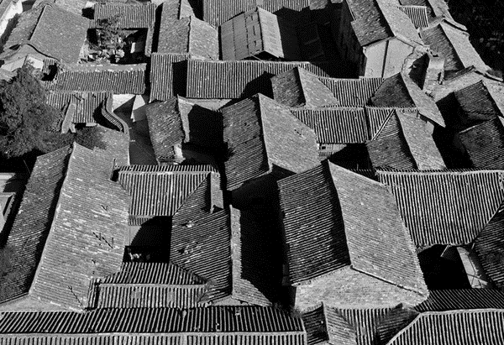
会议资讯丨2021建筑史教学观摩交流会
主办单位：教育部高等学校建筑学专业教学指导分委会建筑历史工作委员会
承办单位：昆明理工大学建筑与城市规划学院
时间：暂定于2021年4月24日到25日
地点：云南省昆明市呈贡区景明南路727号昆明理工大学
·2021建筑史教学观摩交流会
经教育部高等学校建筑学专业教学指导分委会建筑历史工作委员会确定，昆明理工大学建筑与城市规划学院承办的“2021建筑史教学观摩交流会”暂定于2021年4月24日到25日在昆明理工大学召开。
·会议主旨
旨在为全国从事建筑史教学的工作者搭建和提供交流平台，探索应对建筑学等相关学科专业人才培养的授课方式，交流科学先进、多元独特的教学体系和方法及教案。
·会议形式
本次会议特别邀请7位建筑史教学资深教师，以及10位由不同院校推荐的中青年教师，进行模拟教学及现场点评。
会议一天半，第一天分为上、下午两场，每场5位教师，每人30分钟授课演示，10~15分钟嘉宾点评及场下教师提问；第二天上午为教学会议总结与颁奖。
另，会议采取免费开放的参与模式，诚挚欢迎高校从事建筑史或相关教学的教师报名参会。
·时间地点
时间：暂定于2021年4月24日-25日
地点：昆明理工大学建筑与城市规划学院
·点评嘉宾（按姓氏笔画排序）
卢永毅 教授 同济大学
刘松茯 教授 哈尔滨工业大学
李 东 执行主编 中国建筑工业出版社《中国建筑教育》
何俊萍 教授 昆明理工大学
陈 薇 教授 东南大学
赵 辰 教授 南京大学
贾 珺 教授 清华大学
·授课示范教师（按姓氏笔画排序）
授课人 | 职称 | 所在院校 | 主讲课程方向
王伟 | 讲师 | 沈阳建筑大学 | 中外建筑史
王雷 | 讲师 | 浙江大学 | 外建史
孙璨 | 讲师 | 南京工业大学 | 中建史
李路珂 | 副教授 | 清华大学 | 中建史
李颖春 | 副教授 | 同济大学 | 中建史
冷天 | 副教授 | 南京大学 | 近代史
沈旸 | 副教授 | 东南大学 | 中建史
张力智 | 副教授 | 哈工大深圳分校 | 中建史
陈芬芳 | 讲师 | 华侨大学 | 园林史
曾巧巧 | 讲师 | 昆明理工大学 | 外建史
主办单位：教育部高等学校建筑学专业教学指导分委会建筑历史工作委员会
承办单位：昆明理工大学建筑与城市规划学院
通联人：曾巧巧 张婕
会议邮箱： 2020archis@sina.com

